Slide 1

Fundamentos de Programación FPY
Estructuras de entrada y salida en Python

Slide 2

2.2.1: Contenidos
01
03
Programa tu primer Software
Definiciones Base
02
04
Entrada – Proceso - Salida
Reflexiones

Slide 3



01
Programa tu primer software

Slide 4





Copia el siguiente Código en tu Visual Studio Code
# Solicitar al usuario que ingrese su nombre
nombre = input("Por favor, ingresa tu nombre: ")
# Imprimir un saludo personalizado
print("Hola,", nombre, "! Bienvenido a Python.")

Slide 5
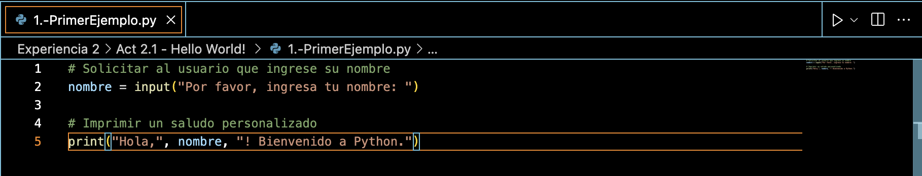
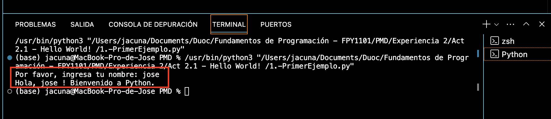
Copia el siguiente Código en tu Visual Studio Code y ejecuta el código

Slide 6
02
Entrada – Proceso – Salida

Slide 7

Esto es muy relevante!!
La estructura de entrada, proceso y salida (IPO / Input – Process - Output) es esencial en programación debido a su organización lógica y clara. La entrada recopila datos, el proceso manipula y procesa esos datos según la lógica del programa, y la salida presenta los resultados, que pueden ser a un usuario o a otro sistema.
Este enfoque modular facilita la comprensión, mantenimiento y reutilización del código, ya que cada parte tiene una responsabilidad clara. La IPO también promueve la adaptabilidad, permitiendo cambios en la fuente de entrada o la presentación de salida sin afectar la lógica central del programa.

Slide 8
Esto es muy relevante!!
1.- Entrada: Un programa necesita recibir datos del entorno externo para realizar alguna operación. Estos datos pueden provenir de fuentes como el usuario a través del teclado, archivos, sensores, bases de datos, etc.
2.- Proceso: Después de recibir los datos de entrada, el programa realiza operaciones, cálculos o manipulaciones sobre esos datos. Esta es la parte central donde ocurre la lógica del programa.
3.- Salida: Finalmente, el programa produce resultados o información que generalmente se presenta al usuario o se almacena en algún lugar (como un archivo o una base de datos).

Slide 9
02
Definiciones Base

Slide 10

Revisemos conceptos base
Variable:
Una variable es un contenedor que se utiliza para almacenar y manipular datos en un programa, estos datos son dinámicos, y pueden modificarse o actualizarse dependiendo de la acción que se requiera
Ejemplo: Supongamos que Juan tiene 20 años, vamos a construir en Python la variable edad de la siguiente forma.
edad = 20
Pero resulta que Juan ha cumplido un año, a lo cual a la variable edad le sumaremos 1 año, quedando:
edad = 21
Al hacer esta acción, estamos permitiendo que dato tenga múltiples valores.

Slide 11
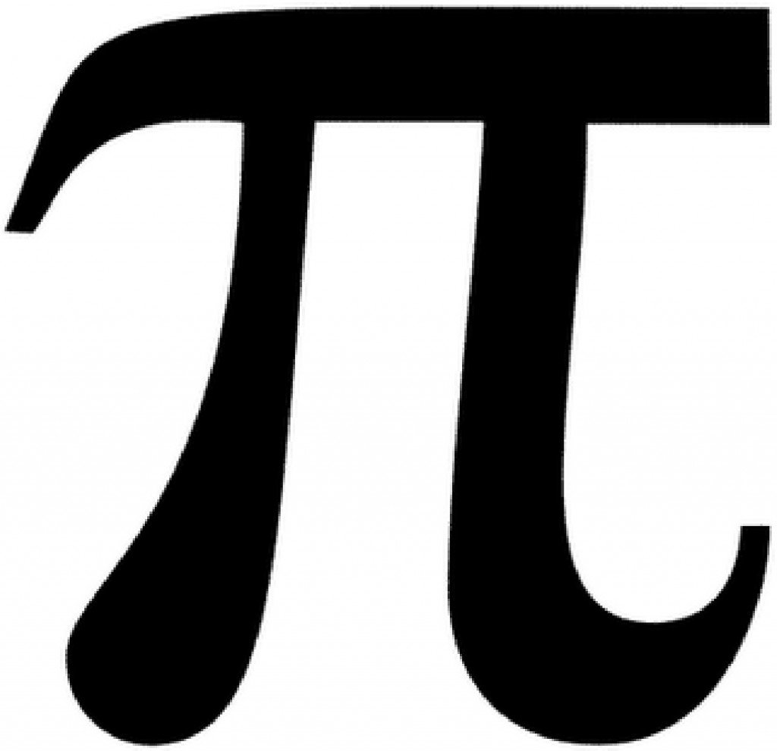
Revisemos conceptos base
Constante:
Una constante es un elemento de dato con un valor predefinido, y distinto a la variable, su dato se mantiene en el tiempo.
Ejemplo: PI, es un número que se ocupa para varios cálculos en matemáticas, el valor de PI no cambiará a lo cual su valor es constante.

Slide 12
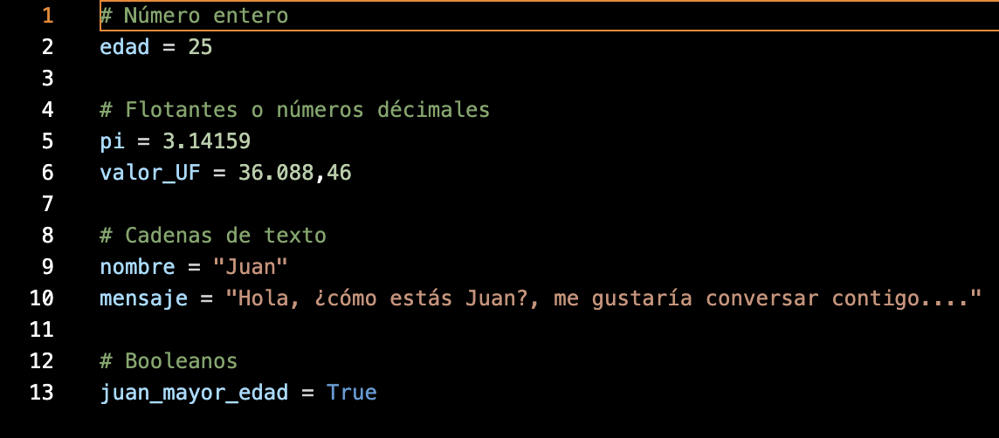
Revisemos conceptos base
Tipos de datos primitivos: copia y ejecuta el siguiente código.

Slide 13
Revisemos conceptos base
Input: Para solicitar una entrada de caracteres, utilizaremos la función input() , que nos permite dar un valor ingresado por la terminal a una variable
Cuando necesitemos guardar variables numéricas, usaremos int(input())

Slide 14
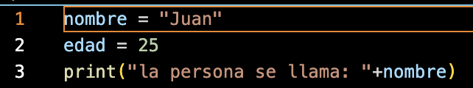
Revisemos conceptos base
Imprimir por pantalla: Esta acción permite que los resultados almacenados en una variable o constante puedan ser impresos o mostrados por la pantalla. Ejemplo:

Slide 15

Reflexionemos
Debate con tu docente: ¿Qué tipos de interacciones puede haber con el usuario?
¿Todo software que conoces procesa información?.
¿Qué tipos de datos de entrada pueden haber?,
¿Un correo o un mensaje de redes sociales se puede considerar como dato de entrada?.

